Slide 1

Григорий копанев ВНЕДРЕНИЕ ОГАС 2.0 Этапы, перспективы, риски, выгоды
Конференция «Цифровой социализм-2»
20-21 августа 2022

Slide 3
ЭТАПЫ СОЗДАНИЯ
Первый этап — создание НИИ «Цифрового социализма»
Второй этап – создание Министерства ОГАС и Технического Центра ОГАС
Третий этап — проектирование программно-аппаратной части системы
Четвертый этап — разработка аппаратной части системы
Пятый этап — разработка программной части системы
Шестой этап — разработка прикладных подсистем
Седьмой этап — подключение к системе всех граждан страны
Восьмой этап — подключение к системе предприятий, организаций и органов государственной власти
Девятый этап — ЗАПУСК СИСТЕМЫ
Десятый этап — развитие системы

Slide 4
СОБСТВЕННОСТЬ НА СРЕДСТВА ПРОИЗВОДСТВА
На начальном этапе в экономике будут присутствовать предприятия различных форм собственности.
Программные алгоритмы ОГАС позволят планировать производство и непосредственно управлять предприятиями, находящимися в государственной (общественной) собственности.
Предприятия, находящиеся в частной собственности тоже будут подключены к ОГАС, но они не будут подключены к единой системе планирования, будут продолжать работать в рыночной экономике.
НИКАКИХ БОЛЬШЕВИСТСКИХ МЕТОДОВ!
Будет создан юридический и технический механизм добровольного перевода предприятий в общественную собственность.
Постепенно все предприятия перейдут в общественную собственность и будут объединены единой системой планирования.
Вся экономика станет на 100% плановой.

Slide 5
ТЕСТИРОВАНИЕ И МАСШТАБИРОВАНИЕ
Первоначальное тестирование ОГАС должно происходить в компактном административно-территориально-экономическом образовании, достаточно самостоятельном, имеющим полную производственную цепочку, но по возможности обособленном от остальной экономики страны. Экономические связи с другими регионами страны должны быть минимальными. Оптимальный размер – небольшая область.
После первоначального тестирования может происходить масштабирование системы на близлежащие регионы и далее до масштаба всей страны.
После нескольких лет стабильной работы системы в масштабах страны к ОГАС можно будет подключать другие страны, объединять их в единую экономическую систему вплоть до создания единой мировой экономики и единого мирового государства.

Slide 6
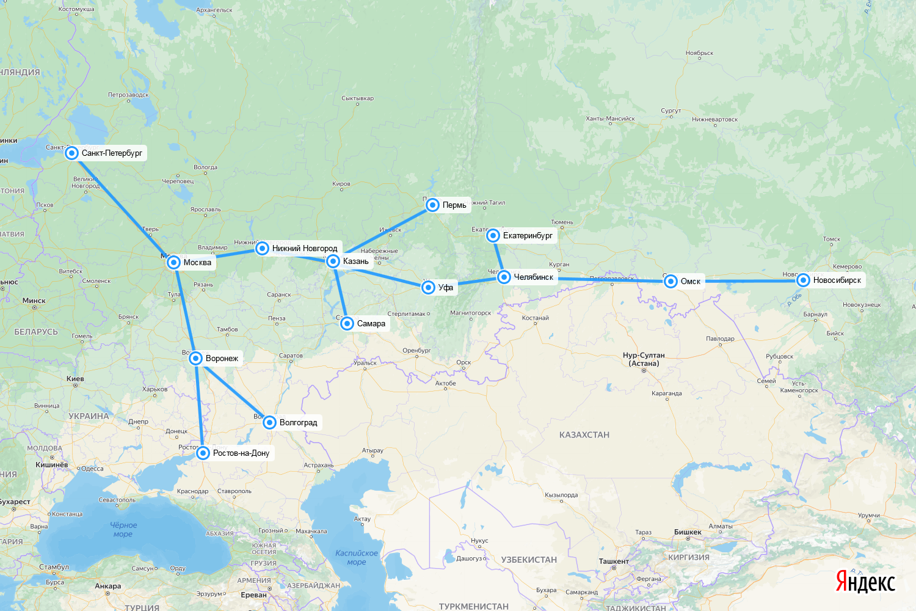
ОГАС 2.0. КАНАЛЫ СВЯЗИ

Slide 7
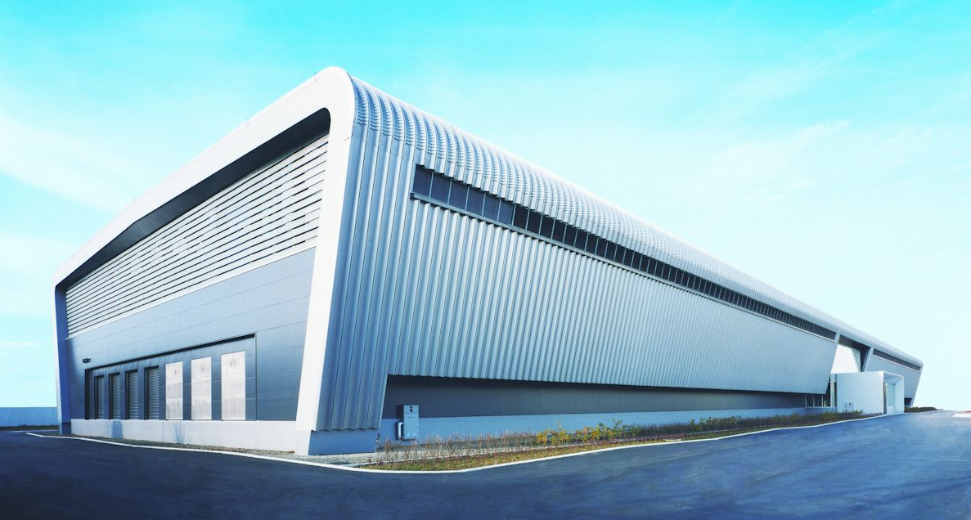
ОГАС 2.0. ЦЕНТР ОБРАБОТКИ ДАННЫХ

Slide 8
ДОСТОВЕРНОСТЬ ИНФОРМАЦИИ
ОГАС – ЭТО «БЕЛЫЙ ИНТЕРНЕТ».
Все граждане страны будут получать ключ электронной подписи (ЭЦП) для входа в ОГАС вместе с получением паспорта или даже свидетельства о рождении.
Вставив ключ ЭЦП в компьютер один раз пользователи будут навечно авторизованы в ОГАС. Всей действия внутри системы будут подписываться ключом ЭЦП.
Подпись информации ключом квалифицированной электронной подписи позволяет добиться достоверности любой информации равной достоверности нотариально заверенного документа.
В ОГАС будет полностью исключена анонимность. У каждого пользователя будет свой личный ID. ОГАС будет надежно и однозначно идентифицировать каждого пользователя и все его действия.
У каждого пользователя ОГАС будет возможность совершать в системе только действия, санкционированные для него и его уровня доступа.

Slide 9
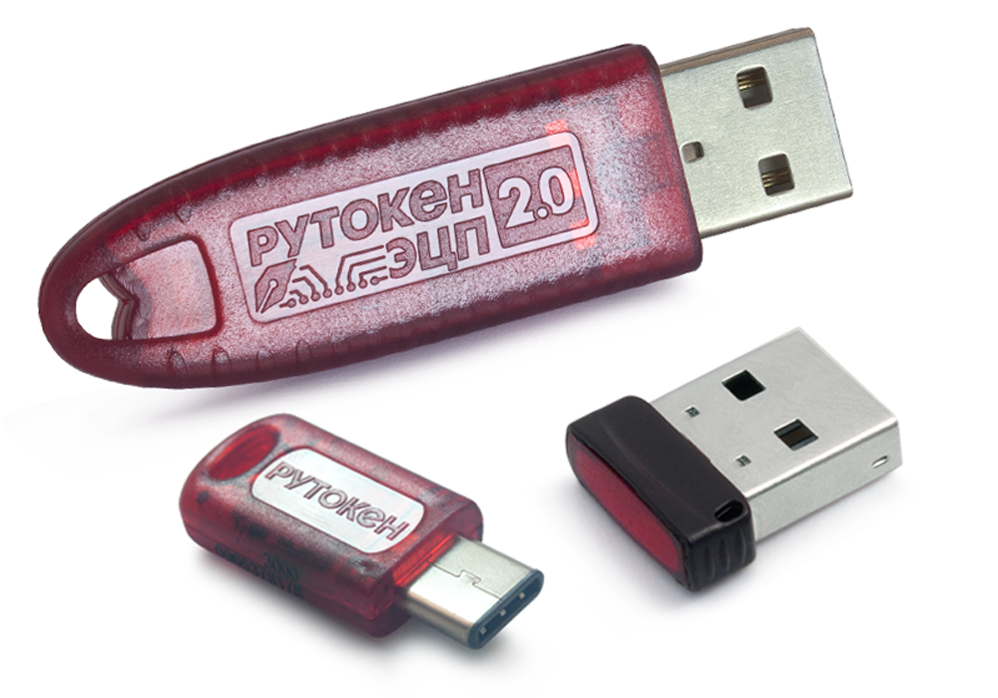

Slide 10
ПЕРСПЕКТИВЫ
ОГАС будет иметь встроенный API, с помощью которого можно будет интегрировать с ОГАС другие цифровые платформы и обмениваться с ними информацией.
Все операции, которые есть смысл производить внутри ОГАС – должны осуществляться внутри ОГАС, все остальные операции – должны выноситься за пределы ОГАС, чтобы не перегружать систему.
Функциональных возможностей ОГАС будет достаточно для решения всех жизненно важных вопросов и удовлетворения всех базовых потребностей каждого гражданина страны.
ОГАС будет изначально иметь встроенную поддержку мультиязычности, мультивалютности и масштабирования вплоть до построения единого мирового государства и создания единой мировой экономики.

Slide 11
Ключевые риски
Риски выхода системы из строя или взлома системы будут представлять серьезную угрозу для жизнедеятельности государства и общества в целом.
Вопросам безопасности должно уделяться первостепенное внимание.
Максимальный уровень безопасности должен быть обеспечен как на уровне архитектуры системы, так и проведением мероприятий по поиску, обнаружению и предотвращению потенциальных угроз.
Должны быть предприняты экстраординарные меры безопасности, гарантирующие полную неуязвимость системы от любых внешних и внутренних несанкционированных воздействий.
Работы по обеспечению безопасности должны вестись непрерывно.

Slide 12
Ключевые риски
Меры безопасности должны охватывать: физическую безопасность людей и оборудования, информационную безопасность, безопасность каналов связи, обеспечение конфиденциальности, защиту от несанкционированного доступа, защиту от вирусов, защиту от хакерских атак, защиту от искажения информации, защиту от DDOS атак и прочих видов угроз, не исключая также вероятность прямого ракетного удара по дата-центрам системы.
Должна быть обеспечена надежная проверка всех электронных устройств и программных продуктов на предмет наличия шпионских закладок и функциональных блоков двойного назначения.
Любые потенциально уязвимые протоколы, программные продукты, языки программирования, сетевые, серверные устройства, накопители данных – должны быть заменены на аналогичные устройства отечественной разработки или импортные устройства, сертифицированные спецслужбами.

Slide 13
ВЫГОДЫ
ОГАС 2.0 сможет полностью заменить:
Рыночную экономику, все виды рынков
Розничную и оптовую торговлю
Банковскую систему
Налоговую систему
Финансовую систему
Парламент
Государственные ведомства (частично)
Различных посредников
Многие непроизводительные профессии (например бухгалтеров, финансистов, маркетологов, рекламщиков и т.д.)

Slide 14
ВЫГОДЫ
Другие результаты использования системы:
Увеличение темпов роста ВВП страны.
Снижение количества лиц, занятых в непроизводительных секторах экономики.
Сокращение государственного аппарата и расходов на него.
Повышение производительности труда.
Сокращение транзакционных издержек.
Сокращение рабочего дня.
Снижение социального неравенства и социальной напряженности в стране.
Гарантированная занятость даст каждому уверенность в завтрашнем дне.
Прозрачная, эффективная экономика и финансовая система.
Поощрение изобретательской деятельности.
Сокращение возможностей для коррупции и воровства.
Уменьшение бюрократии и бумажной волокиты.

Slide 15
ВЫГОДЫ
Создание по-настоящему справедливого, честного, свободного и прогрессивного общества всеобщего процветания.
Управление государством и экономикой на научной основе, с применением точного математического расчета и автоматизированного стратегического планирования.
Позволит реализовать подлинное народовластие, добиться по‑настоящему справедливого распределения материальных и культурных благ, уменьшить отчуждение между людьми, снизить неравенство, увеличить эффективность экономики, оптимизировать управленческие процессы, повысить производительность труда во всех сферах, увеличить благосостояние всех граждан страны, сделать жизнь граждан более простой, удобной и легкой.
Система останется открытой для дальнейшего развития, позволит гибко адаптировать ее под изменяющиеся цели и потребности общества.

Slide 16


Slide 17
ВОПРОСЫ?

